Slide 1
Bonjour!
jeudi, le premier septembre

Slide 2
Travail de cloche
Combien de livres y a-t-il dans votre sac à dos?

Slide 3
Bonjour!
jeudi, le premier septembre
un moment de culture francophone
Je pense à un chiffre.
alphabet aérobique
la musique
Je te donne…

Slide 4
Pourquoi tombons-nous?
Nous tombons pour apprendre comment se lever.

Slide 5
Sommes-nous prêts?
Nous sommes prêts !

Slide 6
A banh-mi sandwich combines French and Vietnamese culinary forms by having pickled vegetables on a baguette.

Slide 7
Il y a
0-10
10-20
20-30
30-40
40-50
50-60
60-70
70-80
80-90
90-100

Slide 8
Je pense à un chiffre!
plus de moins de

Slide 9
Aérobique Alphabet

Slide 10
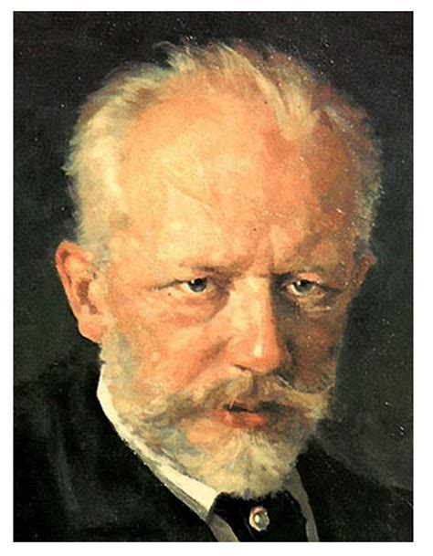

Slide 12
p. 44

Slide 13
p. 44
Je te donne ______________________.
Merci pour ______________________. Maintenant je te retourne ___________________.
Merci pour __________________.

Slide 14
Devoirs

Slide 15
Billet de sortie
Qui est la personne la plus optimiste que vous connaissez?

